Slide 1
教師あり学習 教師なし学習
revision.2

Slide 2
目次
目標
AIについて少し具体的に理解する
教師あり・なし学習を区別できたり
目次
AIの簡単な概要
教師あり・教師なし学習の説明
K近傍法やってみる

Slide 3
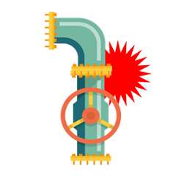
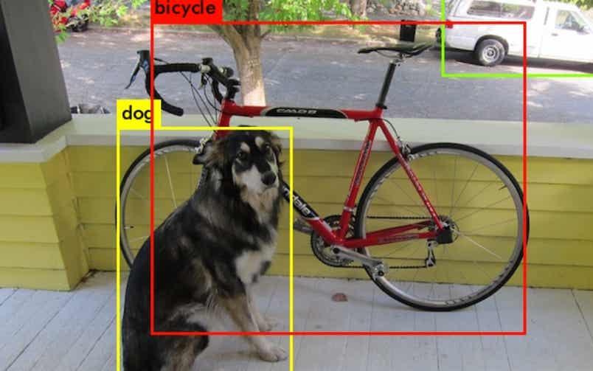
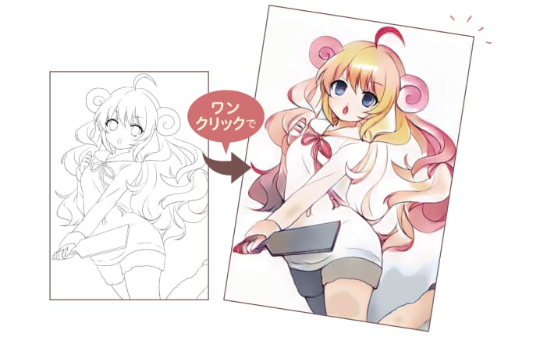
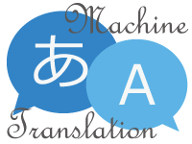

AI流行ってますね
異常検知
物体検知
機械翻訳
線画着色

Slide 4
そもそも、、
ディープラーニングって
なんでしょう？

Slide 5
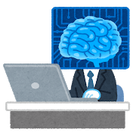
ディープラーニングって？
人工知能(Artificial Intelligence)
機械学習(Machine Learning)
学習アルゴリズム
教師あり学習
教師なし学習
SVM
決定木
K近傍法
LOF
ニューラルネットワーク
ディープラーニング
CNN
RNN
CVAE
GAN

Slide 6
今回の対象
人工知能(Artificial Intelligence)
機械学習(Machine Learning)
学習アルゴリズム
教師あり学習
教師なし学習
SVM
決定木
K近傍法
LOF
ニューラルネットワーク
ディープラーニング
CNN
RNN
CVAE
GAN

Slide 7
機械学習の種類
教師あり学習
正解ラベルとデータから学習
教師なし学習
データだけから学習
強化学習
今回は置いておく

Slide 8
まずルールベースだと

Slide 9

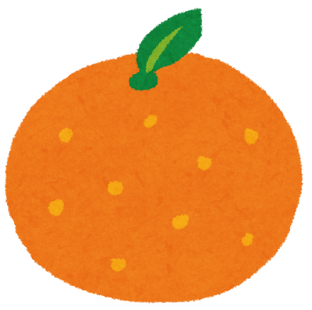
リンゴとミカンを分けるには

Slide 10
リンゴとミカンを分けるには
上部に凹み
丸い
赤い
丸い
オレンジ
少し黄色

Slide 11

リンゴとミカンを分けるには
上部に凹み
丸い
赤い
丸い
オレンジ
？
？
少し黄色
？

Slide 12
機械学習の種類
教師あり学習
正解ラベルとデータから学習
データの境界を定義する
教師なし学習
データだけから学習
強化学習
今回は置いておく

Slide 13

教師あり学習
正解：リンゴ
パラメータA
パラメータA
パラメータB
正解：ミカン
パラメータA
パラメータB
パラメータB

Slide 14
教師あり学習
正解：リンゴ
パラメータA
パラメータA
パラメータB
正解：ミカン
パラメータA
この境界を見つけることが目的
パラメータB
パラメータB

Slide 15
機械学習の種類
教師あり学習
正解ラベルとデータから学習
教師なし学習
データだけから学習
データの分布を作ってくれる
強化学習
今回は置いておく

Slide 16
教師なし学習
これはこの辺
パラメータA
こっちはこの辺
パラメータB

Slide 17
教師なし学習
これはこの辺
パラメータA
こっちはこの辺
データの分布の特定が目的
パラメータB

Slide 18

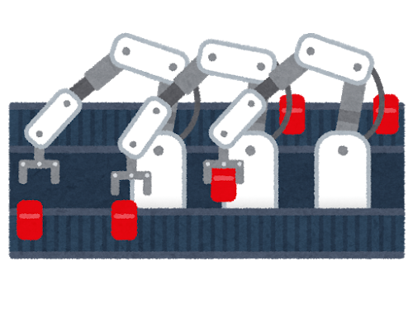

どうやって使われるの？
正常な値
例１．異常検知
センサーA
正常時
センサーB
センサーA
異常時
異常値だ！！
センサーB

Slide 19
いろんなアルゴリズム
K近傍方
オートエンコーダ
GAN

Slide 20
いろんなアルゴリズム
K近傍方
オートエンコーダ
今回はパス
GAN

Slide 21
いろんなアルゴリズム
K近傍方
データをK個含むグループを作る

Slide 22
K近傍法
左図のような分布があるとします
身長
Step１：基準を決める
Step2：データ数毎にまとめる
体重

Slide 23
K近傍法
左図のような分布があるとします
身長
Step１：基準を決める
Step2：データ数毎にまとめる
体重

Slide 24
K近傍法
左図のような分布があるとします
身長
Step１：基準を決める
K = 3
Step2：データ数毎にまとめる
体重

Slide 25
K近傍法
左図のような分布があるとします
身長
K = 4
Step１：基準を決める
K = 3
Step2：データ数毎にまとめる
体重

Slide 26
K近傍法
左図のような分布があるとします
身長
K = 6
Step１：基準を決める
K = 4
K = 3
Step2：データ数毎にまとめる
体重

Slide 27
K近傍法
身長
K = 6
左図のような分布があるとします
K = 4
ε
K = 3
Step１：基準を決める
体重
K = 7
Step2：データ数毎にまとめる
身長
K = 3
K = 4
ε
※近傍データを含む領域の
半径 ε に注目する
※基準が違えば ε の値も違う
体重

Slide 28
K近傍法
身長
K = 6
左図のような分布があるとします
K = 4
ε
K = 3
Step１：基準を決める
体重
K = 7
Step2：データ数毎にまとめる
身長
K = 3
K = 4
ε
※近傍データを含む領域の
半径 ε に注目する
※基準が違えば ε の値も違う
体重

Slide 29
やってみました！！
https://github.com/Ruketa/ML_Study/blob/master/KNN/KNN.ipynb

Slide 30
まとめ
「AI」はとても抽象的な言葉
教師あり：データ＆ラベルから学習
教師なし：データから学習
K近傍法紹介しました！
GoogleColaboratoryだと簡単に試せるので 是非やってみてください。

Slide 31
おわり

Slide 32
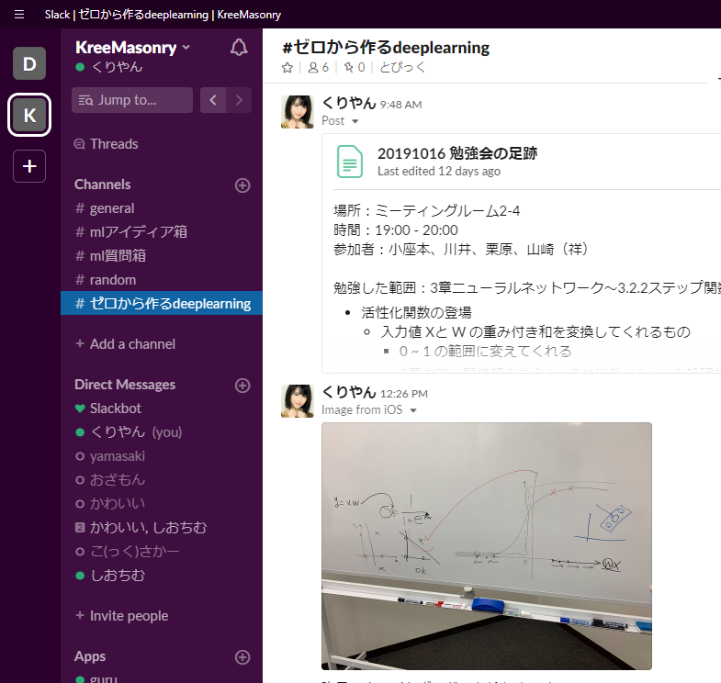
おまけ
勉強会してます。
誰でもご参加ください
↓をクリック！
< https://kreemasonry.slack.com >

